Slide 1
レムナントが しるべき ヨシュアき

Slide 2
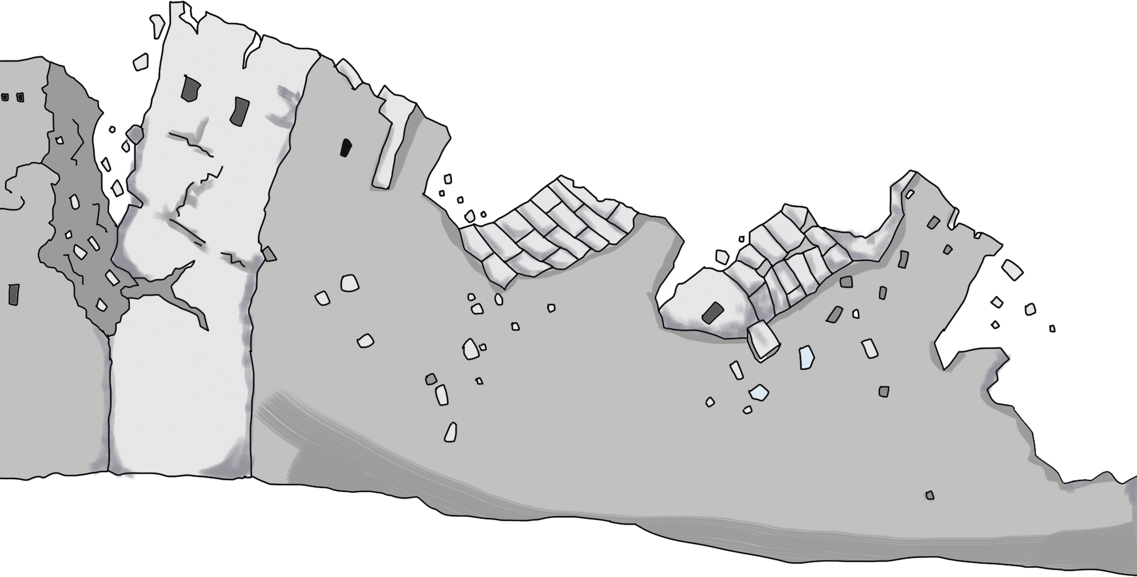
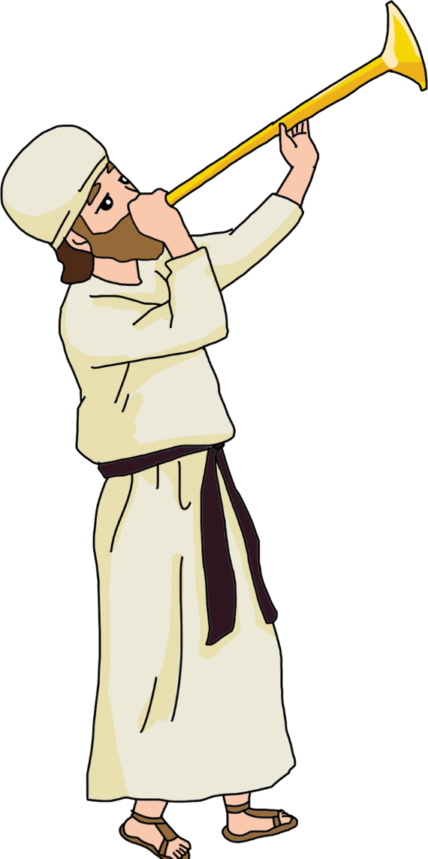
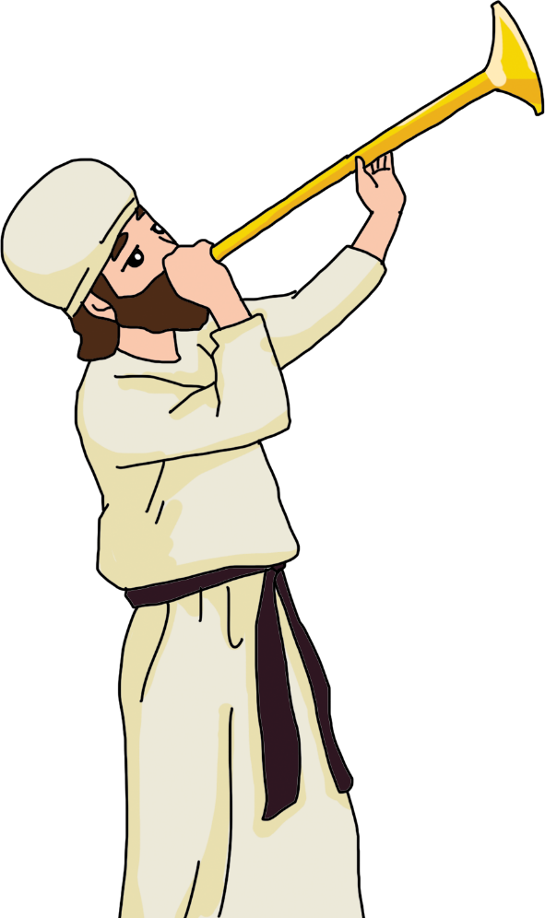
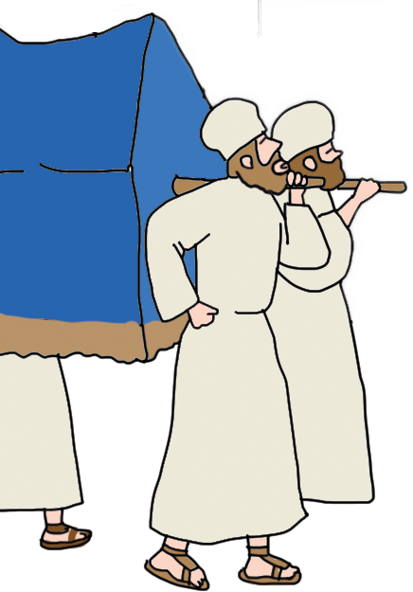
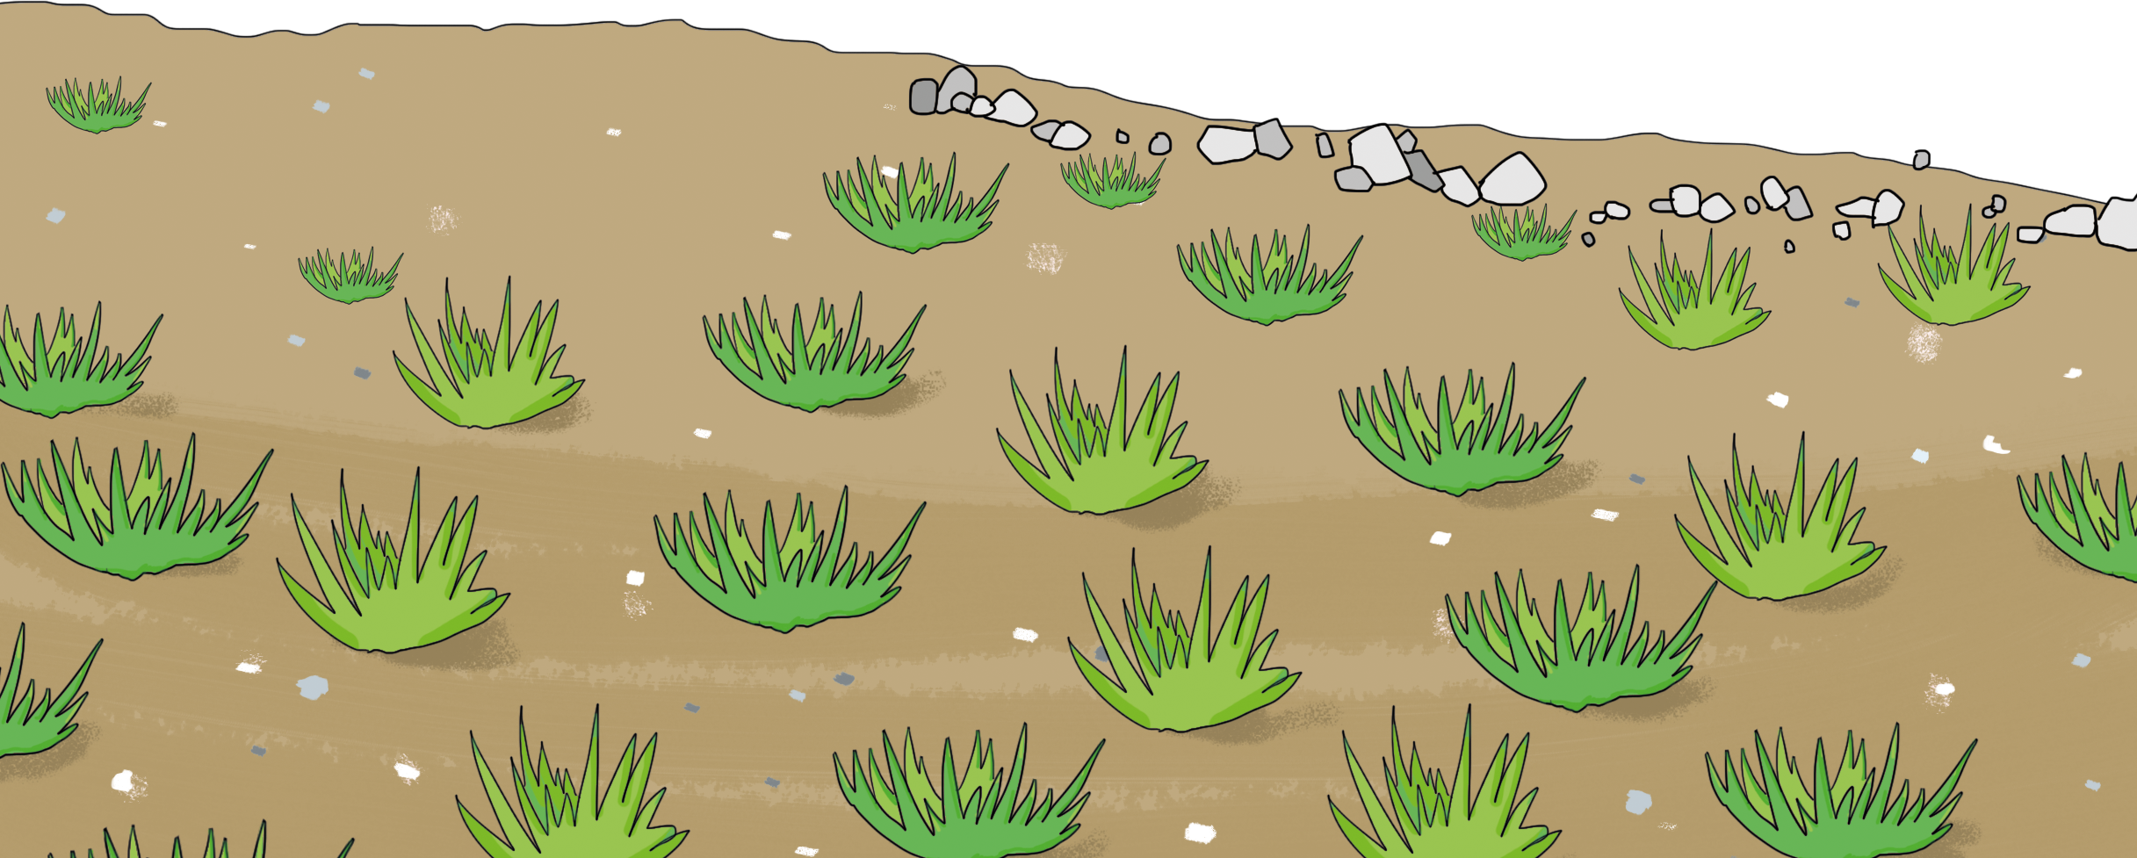
2
けいやくの はこと エリコ
か

Slide 3
ヨシュア 6:10
ヨシュアは たみに めいじて いった。
「わたしが ときの こえを あげよと
いって、あなたがたに さけばせる
ひまで、あなたがたは さけんでは
いけない。あなたがたの こえを
きかせては いけない。また くちから
ことばを だしてはいけない。」

Slide 4
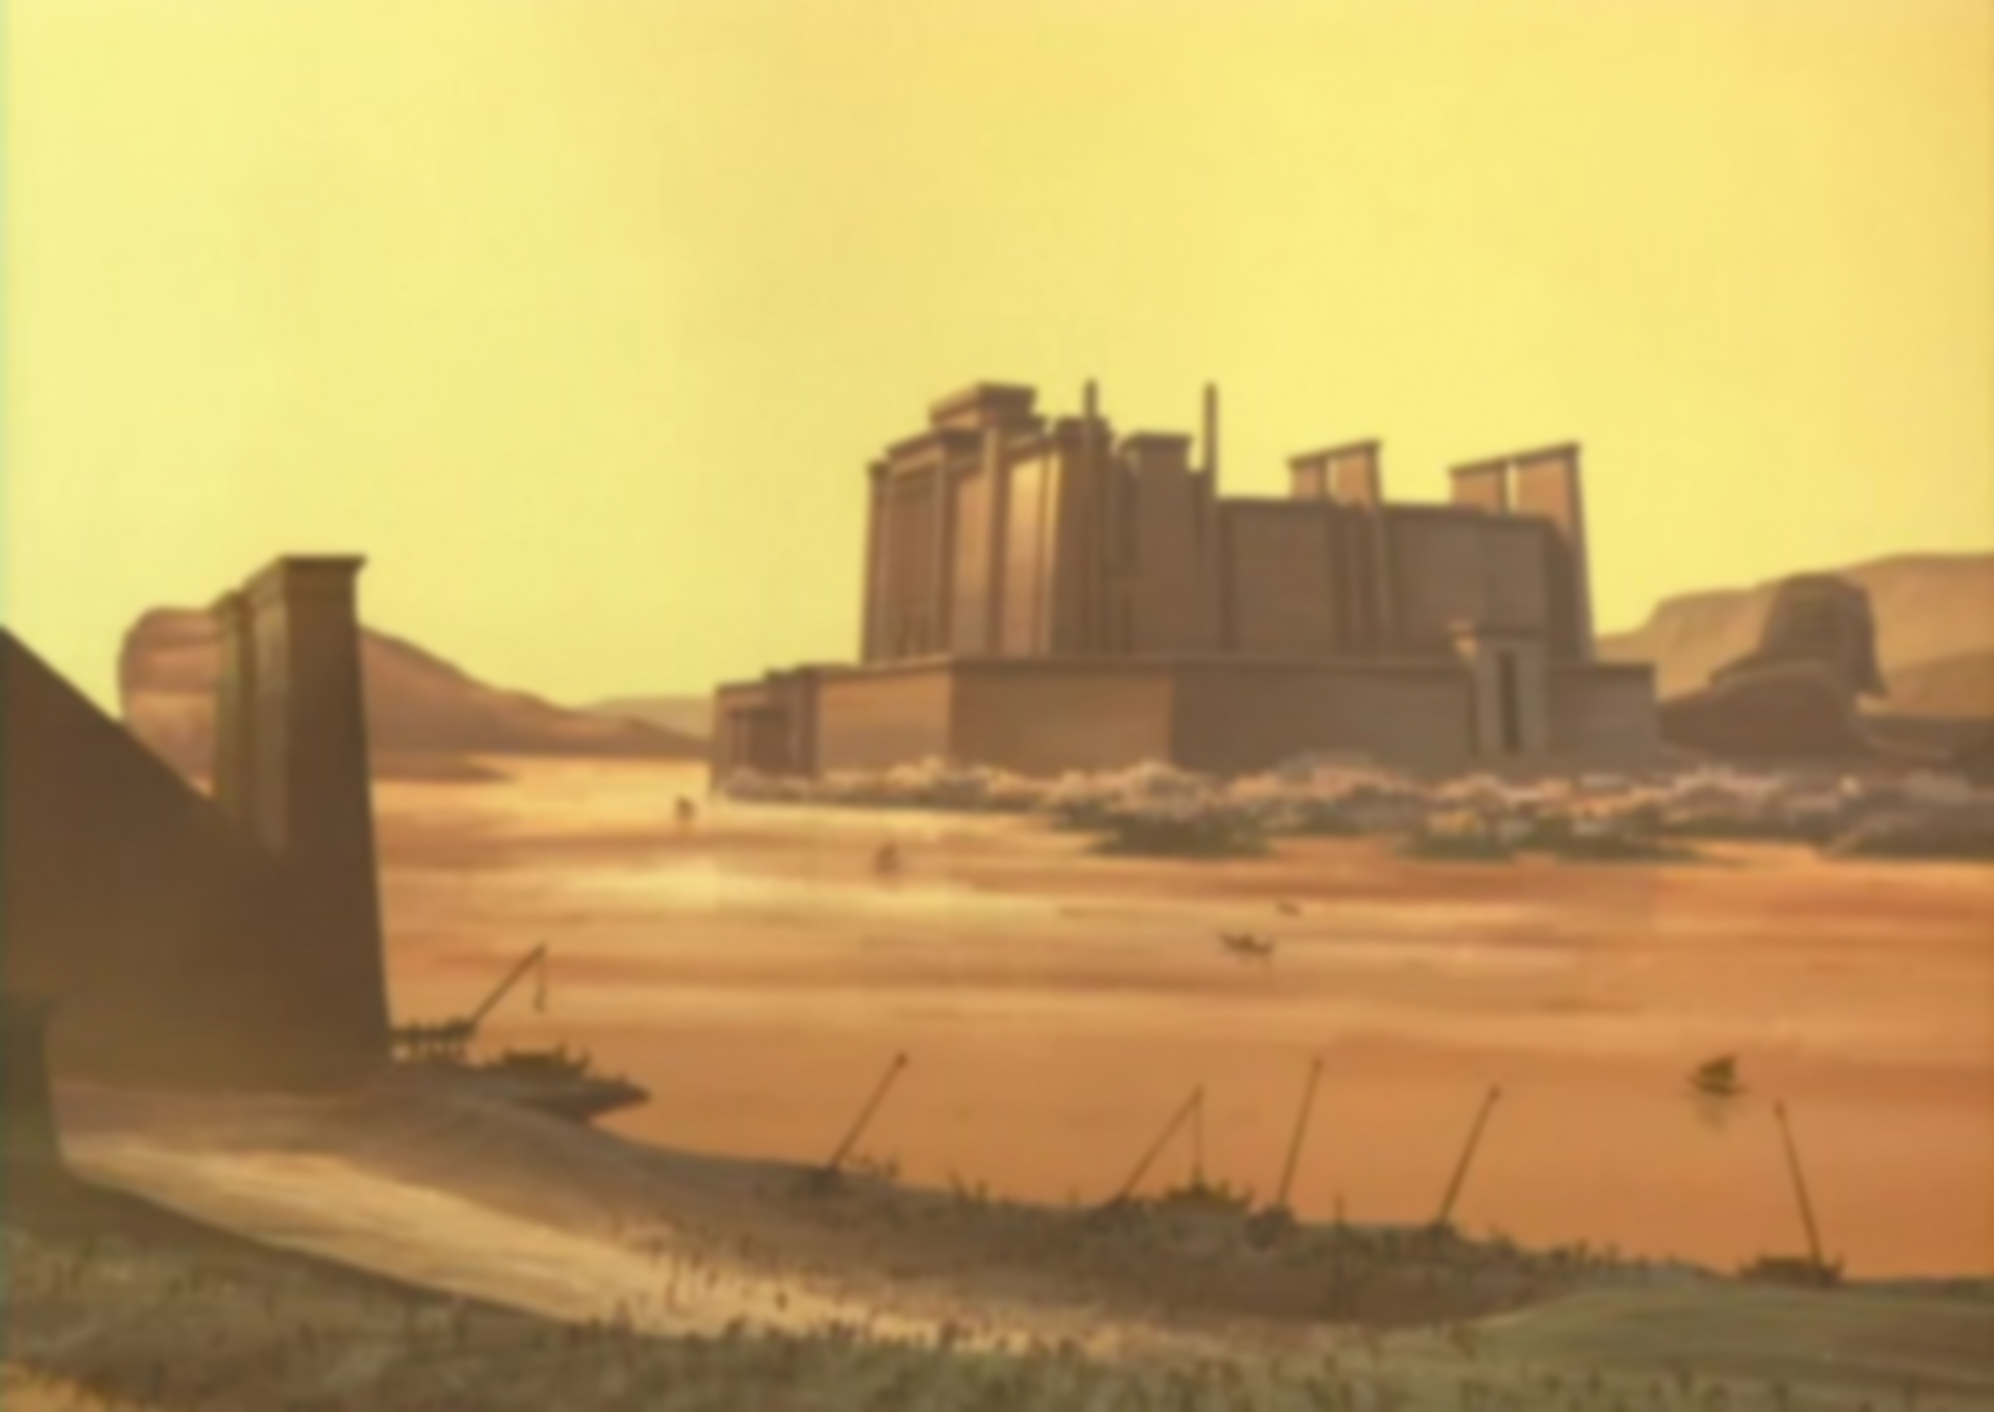
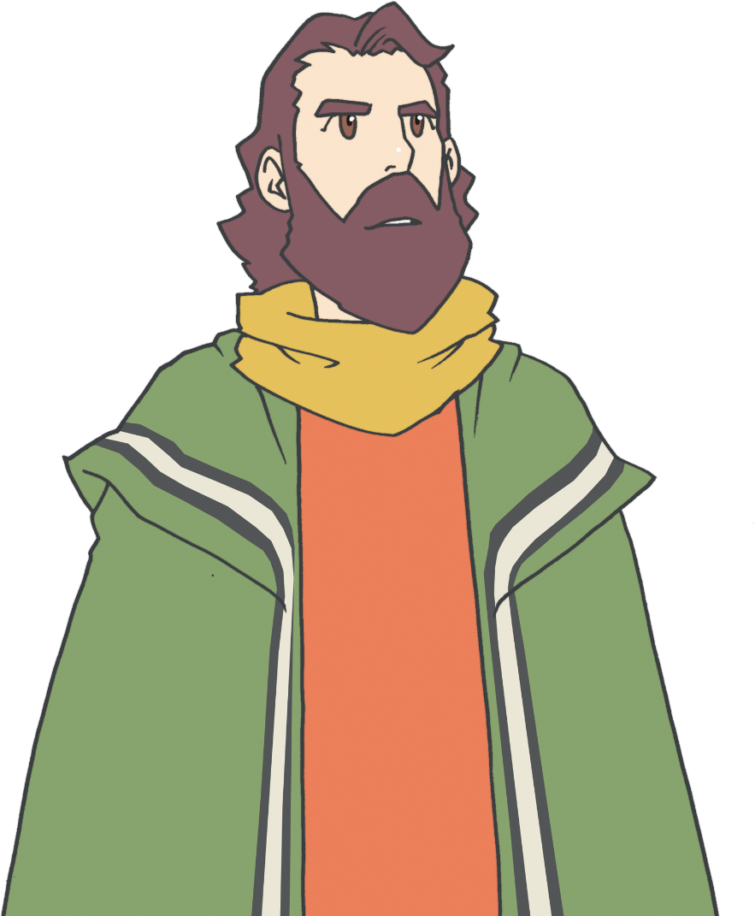
Notes:
エジプト→ 紅海→ 荒野40年→ ヨルダン→ エリコ
攻城戦→ 最も難しい-城門が閉じらればどのように入る？
神様がヨシュアに命じられたこと
行って回るだけをしなさい(毎日一回ずつ、七日目の日は七回-そして祭司のラッパの音で大きい声)

Slide 5
1
けいやくの はこに ついていくべき
りゆうが あります

Slide 6
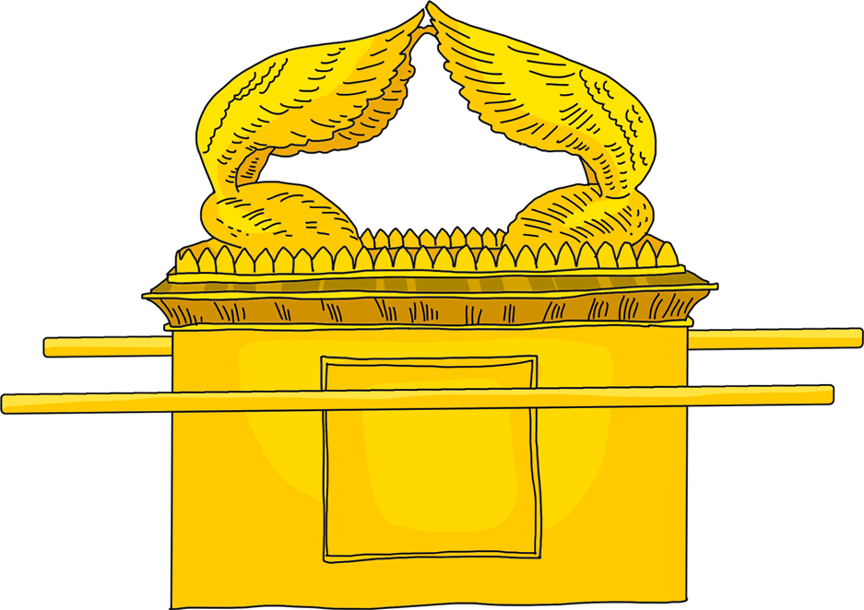
Notes:
契約の箱の中

Slide 7
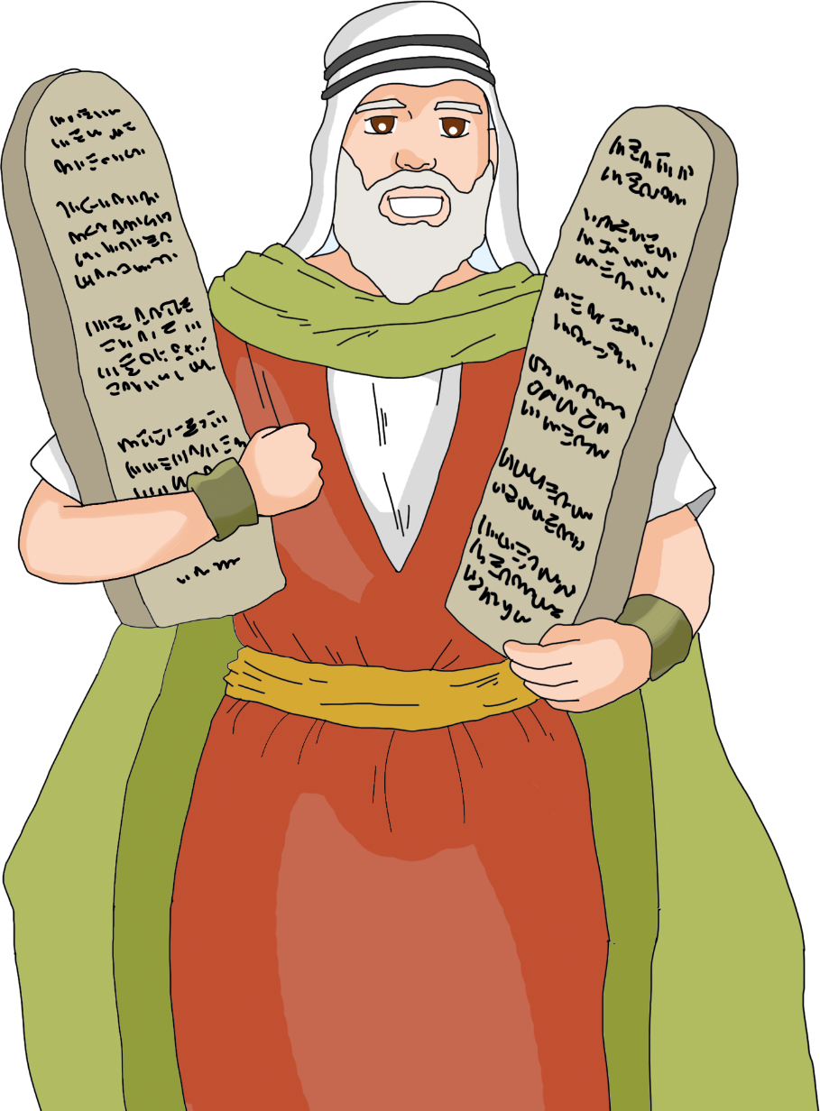
Notes:
1)神様(かみさま)のみことばについていかなければならないためです
.

Slide 8
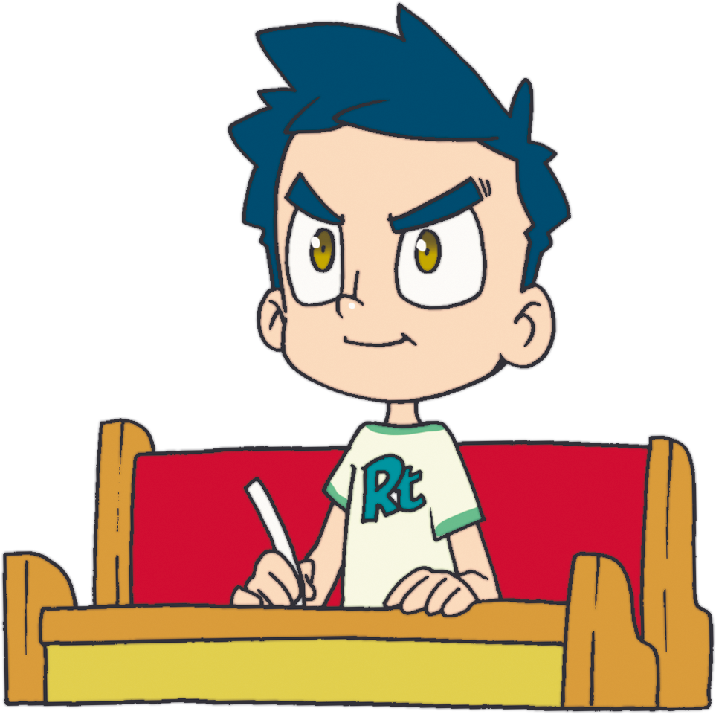
Notes:
礼拝、祈りの手帳

Slide 9
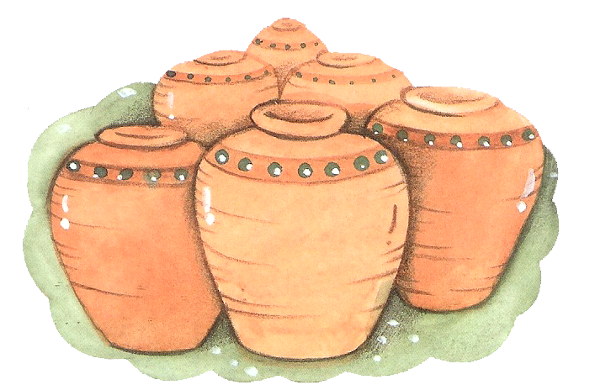
Notes:
2）神(かみ)様(さま)の導(みちび)きと守(まも)りが必要(ひつよう)であるためです

Slide 10
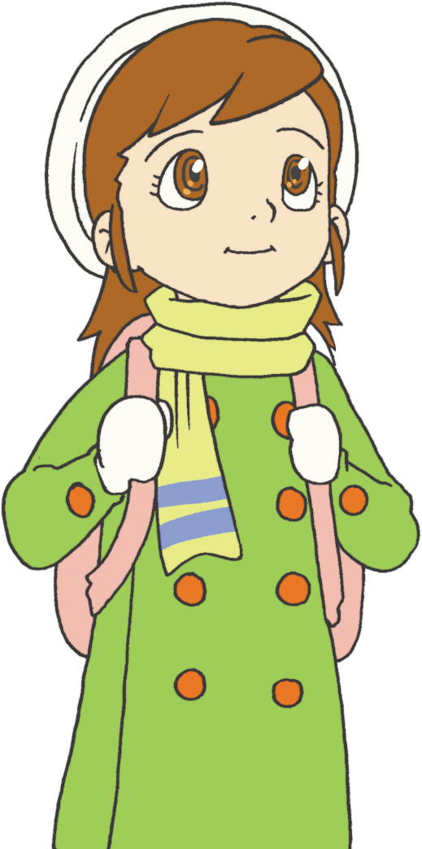
Notes:
導き、守り

Slide 11
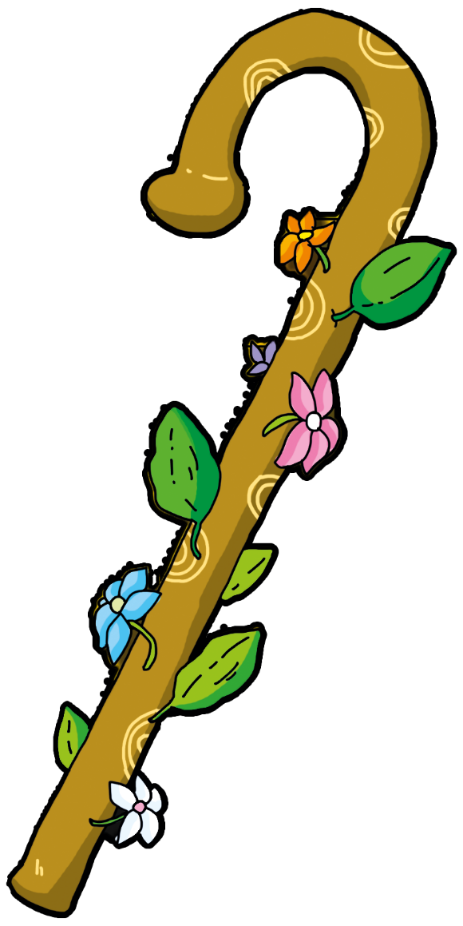
Notes:
3) 神様(かみさま)の力(ちから)を信(しん)じなければならないためです

Slide 12
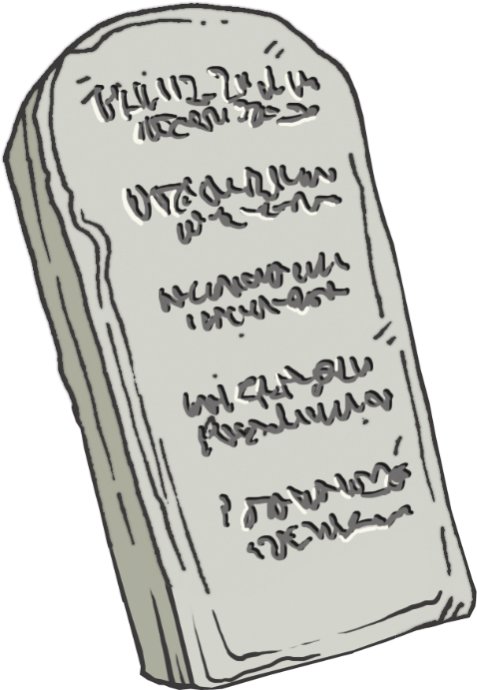
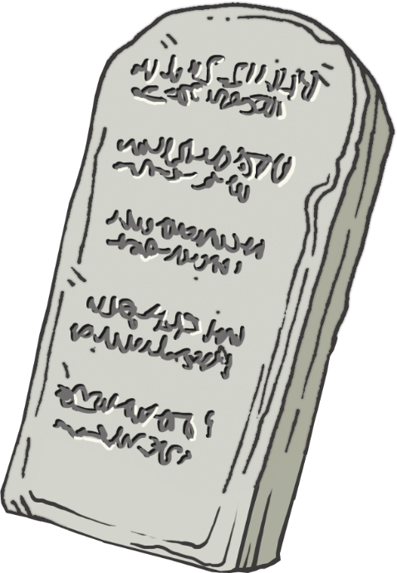

Slide 13
2
エリコを まいにち まわるように
めいじられた りゆうが あります

Slide 14
Notes:
エリコを毎日回るようにされた理由があります

Slide 15
3
エリコを くずす ちからです

Slide 16
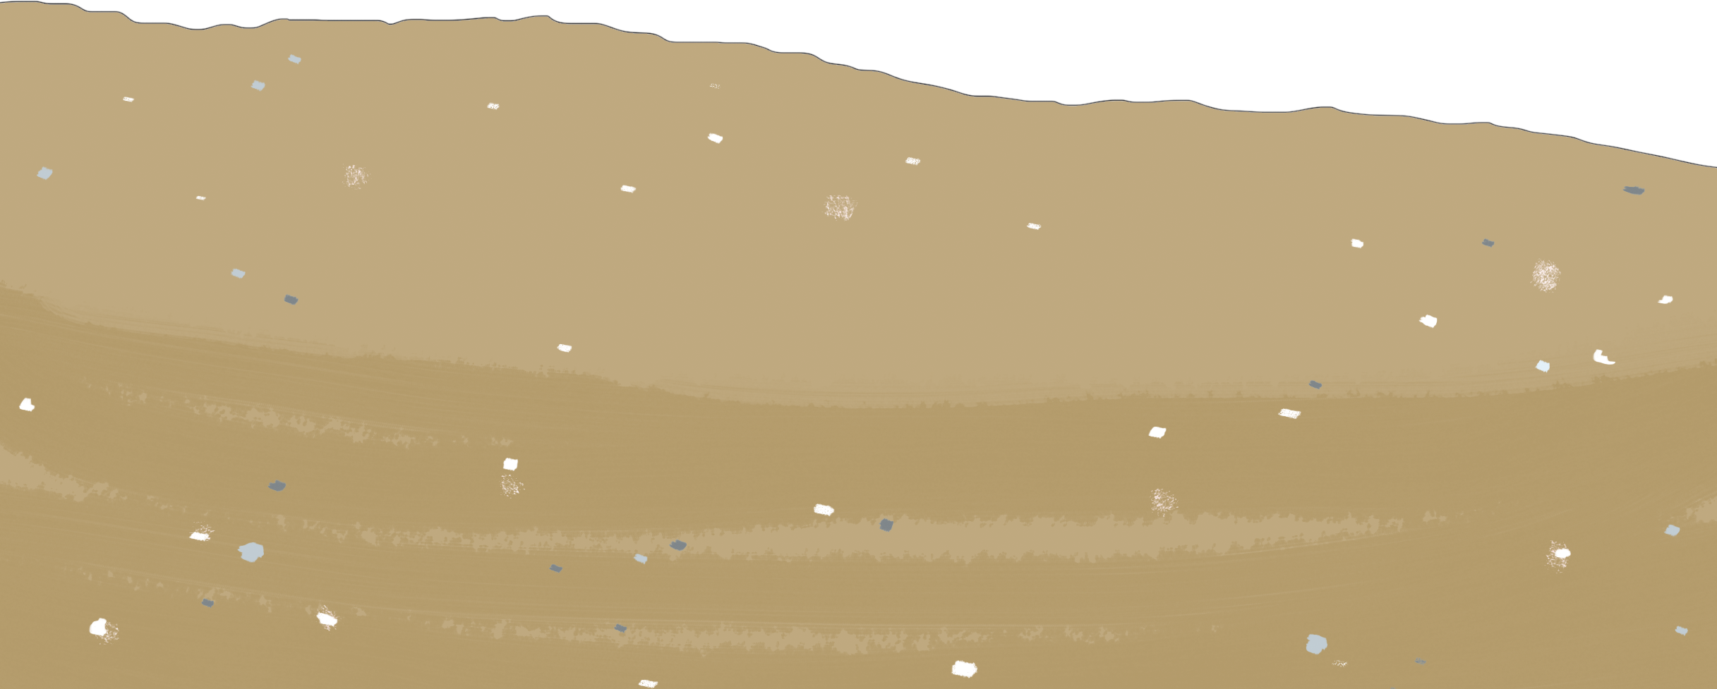
Notes:
エリコを崩す力です

Slide 17
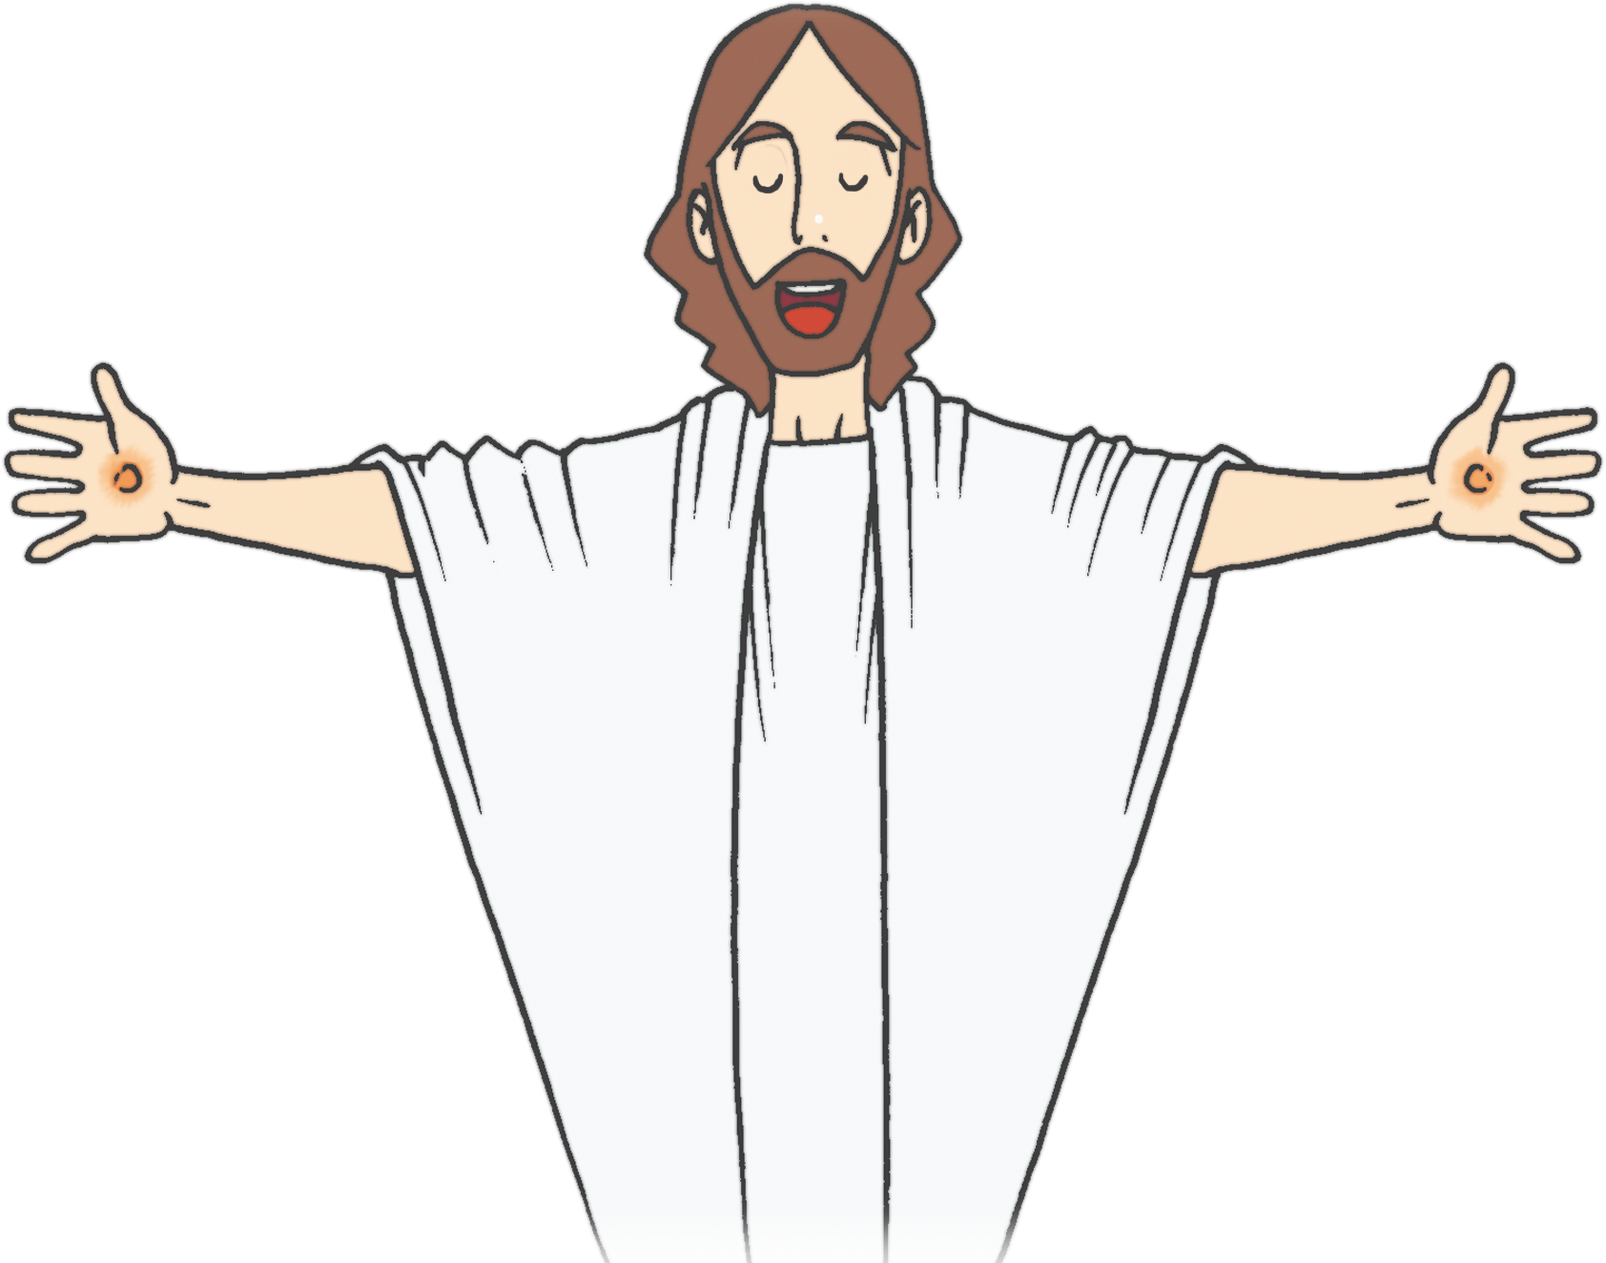
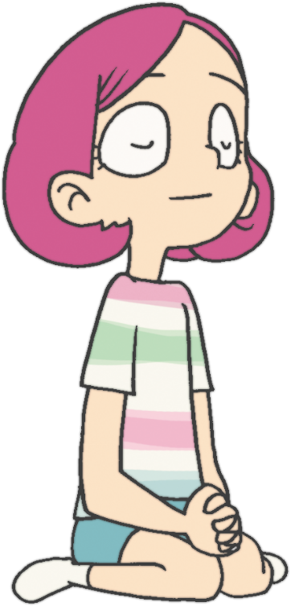
Notes:
キリストの契約を握って行けば-エリコのようにみな崩れる。
問題、困難、極限状況
J=Xが答えで出てくる。
すべての問題解決者

Slide 18
もくそうしよう
けいやくの はこに ついていく
りゆうが あります
エリコは いつ くずれたのでしょうか

